Slide 1
องค์การบริหารส่วนตำบลบ้านหาด
อำเภอบ้านลาด จังหวัดเพชรบุรี

Slide 2
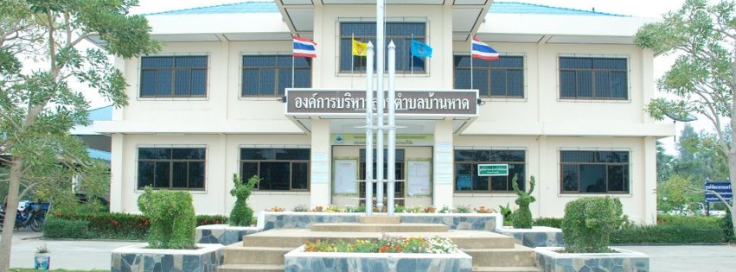
องค์การบริหารส่วนตำบลบ้านหาด
หลวงพ่อพูนคู่บ้านสืบสาน เกษตร กรรม
ประเพณีเลิศล้ำ คนงามน้ำใจ

Slide 3
ข้อมูลทั่วไปขององค์การบริหารส่วนตำบลบ้านหาด
ตั้งอยู่หมู่ที่ 2 ถนนบ้านลาด ไร่ส้ม ตำบลบ้านหาด อำเภอบ้านลาด จังหวัดเพชรบุรี อยู่ห่างจากอำเภอบ้านลาดไปทางทิศตะวันตกเฉียงเหนือ ระยะทางประมาณ 3 กิโลเมตร และอยู่ทางทิศตะวันตกเฉียงใต้ของจังหวัดเพชรบุรี มีเนื้อที่ประมาณ 6,187.5ไร่
หรือประมาณ 9.90 ตร.กม.
ทิศเหนือ จดตำบล ต.ไร่ส้ม
ทิศใต้ “ ต.บ้านลาด
ทิศตะวันออก “ ต.บ้านหม้อ
ทิศตะวันตก “ ต.ท่าช้าง - ต.โรงเข้

Slide 4
ประวัติความเป็นมาของตำบล
เมื่อวันที่ 1 ตุลาคม พ.ศ.2459 ได้ประกาศจัดตั้ง ตำบลบ้านหาด อำเภอท่าช้าง จังหวัดเพชรบุรี และต่อมาในวันที่ 13 เมษายน พ.ศ.2482 ได้มีพระราชกฤษฎีกาเปลี่ยนนามอำเภอ กิ่งอำเภอ และตำบลบางแห่ง เปลี่ยนชื่ออำเภอท่าช้าง เป็นอำเภอบ้านลาด จึงได้เปลี่ยนเป็น ตำบลบ้านหาด อำเภอบ้านลาด จังหวัดเพชรบุรี
องค์การบริหารส่วนตำบล ได้ยกฐานะจากสภาตำบลบ้านหาด เป็นองค์การบริหารส่วนตำบลบ้านหาด ตามประกาศกระทรวงมหาดไทย เรื่องจัดตั้งองค์การบริหารส่วนตำบล ซึ่งประกาศวันที่ ๑๑ สิงหาคม พ.ศ.๒๕๔๒ ที่ทำการเดิมขององค์การบริหารส่วนตำบลบ้านหาด ได้ใช้สถานที่ของสภาตำบลบ้านหาดเป็นที่ทำการชั่วคราว ซึ่งปัจจุบัน อบต.บ้านหาดได้มีที่ทำการแล้ว ตั้งอยู่ที่ หมู่ที่ ๒ ถนนบ้านลาด – ไร่ส้ม อำเภอบ้านลาด จังหวัดเพชรบุรี

Slide 5
ข้อมูลหมู่บ้าน
ตำบลบ้านหาด อำเภอบ้านลาด จังหวัดเพชรบุรี
หมู่ 1
บ้านสระพัง
หมู่ 2
บ้านท่าช้างใต้
หมู่ 3
บ้านช่องแค
หมู่ 5
บ้านหนองแก้ว
หมู่ 4
บ้านไร่แค

Slide 6
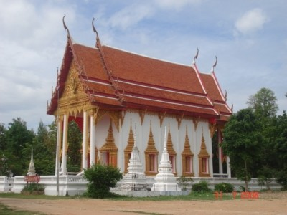
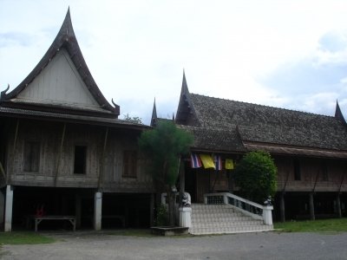
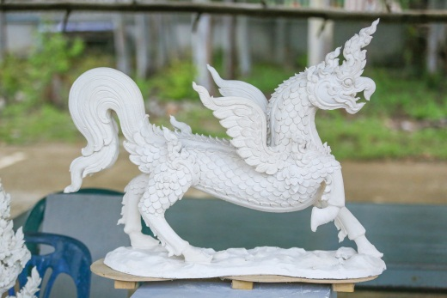
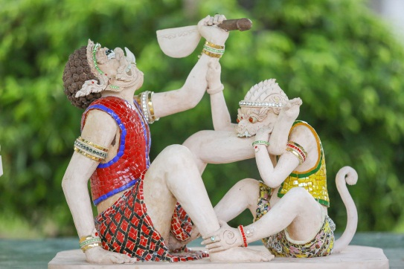
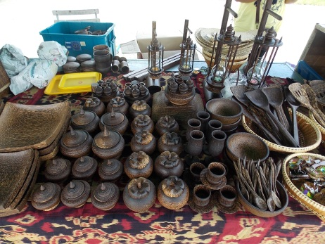
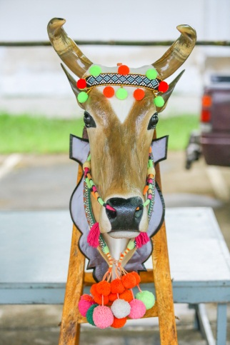
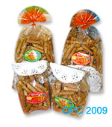
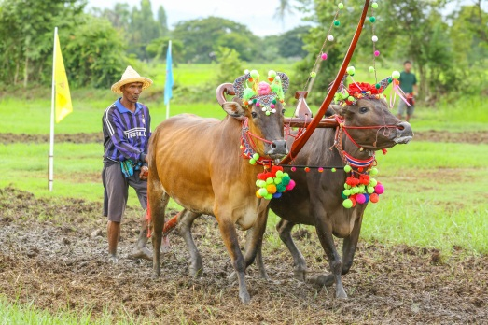
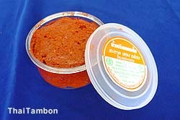
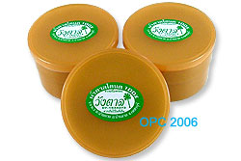
แหล่งท่องเที่ยว อาหาร Otop
นวัติวิถี ในพื้นที่ ตำบลบ้านหาด

Slide 7
สหกรณ์เครดิตยูเนี่ยนวัดกุ่มสามัคคี
ตั้งอยู่เลขที่ 9 หมู่ 2 ต.บ้านหาด อ.บ้านลาด จ.เพชรบุรี 76150
โทรศัพท์ 032440073, 032492062
จัดตั้งเมื่อวันที่ 5 ตุลาคม 2532

Slide 8
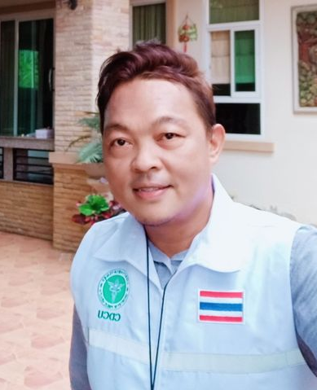
โรงพยาบาลส่งเสริมสุขภาพตำบลบ้านหาด
สถานีอนามัยตำบลบ้านหาด เกิดขึ้นเมื่อปี พ.ศ.2497 และ ต่อมา ปี 2552 ได้รับการยกฐานะจากสถานีอนามัย เป็นโรงพยาบาลส่งเสริมสุขภาพตำบล ตั้งอยู่ที่หมู่ที่ 2 ตำบลบ้านหาด อำเภอบ้านลาด จังหวัดเพชรบุรี เบอร์โทร 032-419275 ปัจจุบันมีบุคลากร 5 คน พื้นที่รับผิดชอบ 5 หมู่บ้าน ประกอบด้วยหมู่ที่ 1 บ้านสระพัง หมู่ที่ 2 บ้านท่าช้างใต้ หมู่ที่ 3 บ้านช่องแค หมู่ที่ 4 บ้านไร่แค หมู่ที่ 5 บ้านหนองแก้ว มี อาสาสมัครสาธารณสุข จำนวน 64 คน
นายชูศักดิ์ ศรีสุพรรณ
ผู้อำนวยการโรงพยาบาลส่งเสริมสุขภาพตำบล

Slide 9
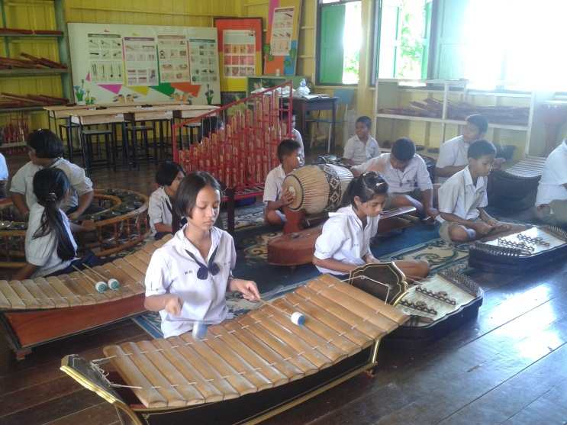
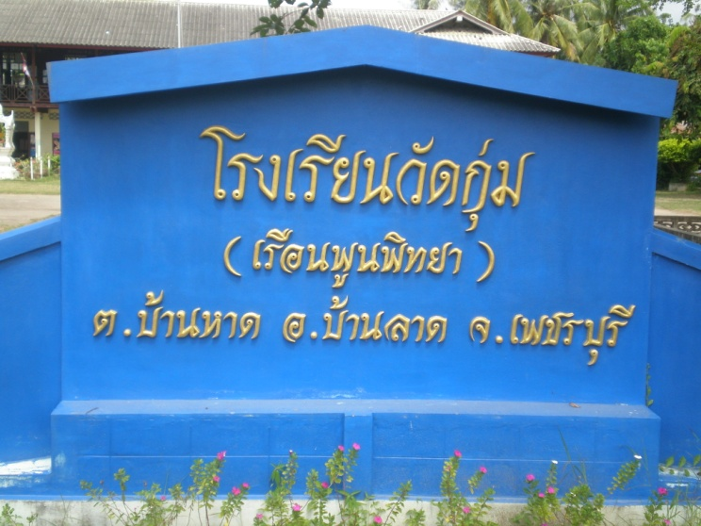
โรงเรียนวัดกุ่ม(เรือนพูนพิทยา)
เมื่อวันที่ 19 ธันวาคม 2497 พระครูพูน จันทะโชโต ได้ริเริ่มสร้างโรงเรียนร่วมกับประชาชนขึ้น 1 หลัง คือ โรงเรียนวัดกุ่ม (เรือนพูนพิทยา) ตั้งอยู่ที่หมู่ที่ 2 ตำบลบ้านหาด ปัจจุบันมีบุคลากร 6 คน มีนักเรียน 93 คน (สังกัด สพฐ.) โทรศัพท์ 032-491038
นายไพลิน นวมสุข
ผู้อำนวยการโรงเรียนวัดกุ่ม
ผลงานโดดเด่นด้านดนตรีไทยและการส่งเสริมอาชีพให้นักเรียน

Slide 10
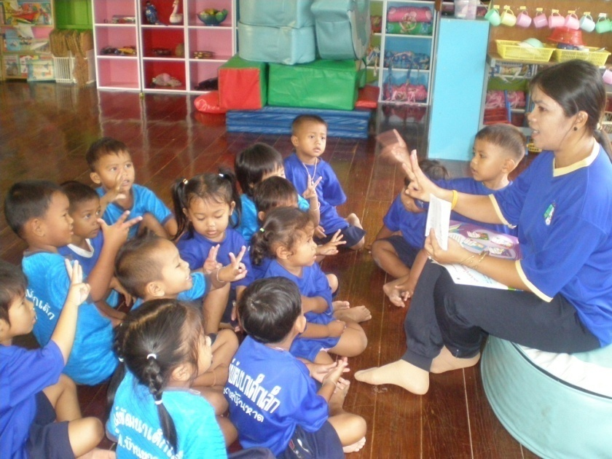
ศูนย์พัฒนาเด็กเล็กองค์การบริหารส่วนตำบลบ้านหาด
หมู่ที่ 2 ตำบลบ้านหาด
อำเภอบ้านลาด จังหวัดเพชรบุรี
อบต.บ้านหาด จัดตั้งเอง เมื่อวันที่ 27 มีนาคม 2549
รับสมัครเด็กอายุระหว่าง 2-5 ปี
รับสมัครตั้งแต่วันที่ 1-30 เมษายน ของทุกปี

Slide 11
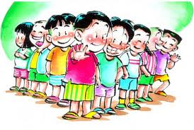
สภาองค์กรชุมชนตำบลบ้านหาด
วันที่ 11 สิงหาคม 2551 ได้จัดตั้งสภาองค์กรชุมชนตำบลบ้านหาด ตั้งอยู่ที่อาคารที่ทำการหลังเก่า อบต.บ้านหาด หมู่ที่ ๒ ตำบล บ้านหาด อำเภอบ้านลาด จังหวัดเพชรบุรี 76150
นางรื่นจิต เอมดี
ประธานสภาองค์กรชุมชน

Slide 12
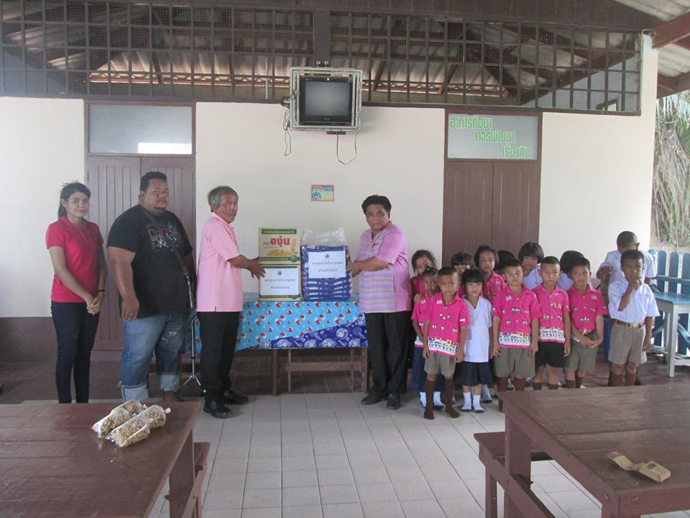
กองทุนสวัสดิการชุมชนตำบลบ้านหาด
ก่อตั้งขึ้น วันที่ 12 มกราคม 2552 ตั้งอยู่ที่อาคารที่ทำการ อบต.บ้านหาด หมู่ที่ 2 ตำบลบ้านหาด จัดสวัสดิการเกิด แก่ ป่วย เสียชีวิต สาธารณะประโยชน์ ทุนการศึกษา ผู้ด้อยโอกาส
นายชำนาญ นิลงาม
ประธานกองทุนสวัสดิการชุมชน

Slide 13
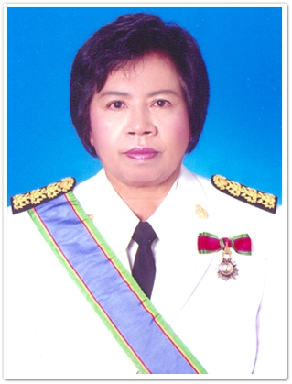
กองทุนพัฒนาบทบาทสตรีตำบลบ้านหาด
นางสุนทรี ใจมีธรรม
ประธานกองทุนพัฒนาบทบาทสตรีตำบลบ้านหาด

Slide 14
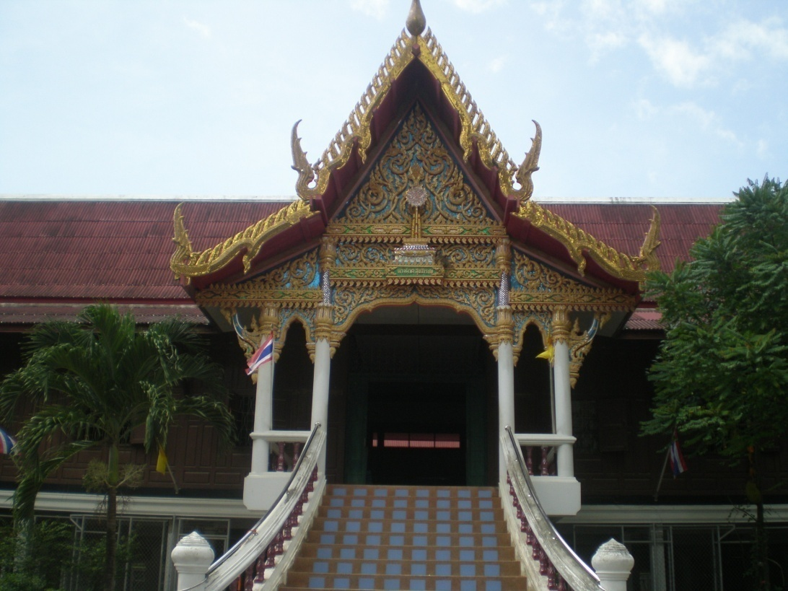
วัดกุ่ม
วัดกุ่มตั้งอยู่หมู่ที่ 2 ตำบลบ้านหาด อำเภอบ้านลาด จังหวัดเพชรบุรี สร้างสมัยสมเด็จพระนั่งเกล้าเจ้าอยู่หัว รัชกาลที่ 3 แห่งราชวงศ์จักรี พ.ศ. 2371 สมัยสมเด็จพระสังฆราช (ด่อน)

Slide 15
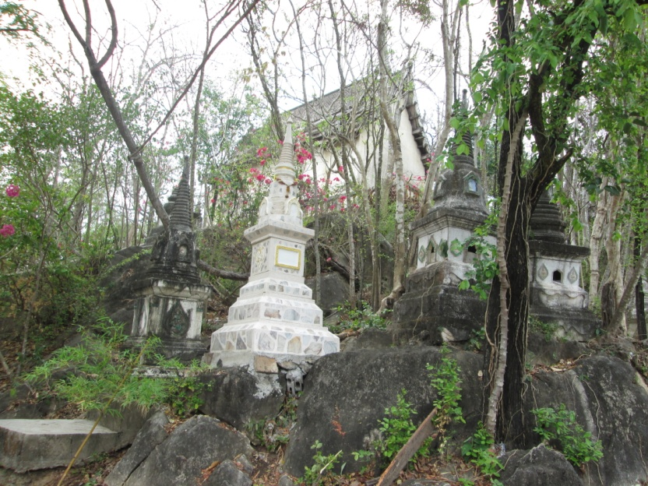
วัดเขาน้อย
วัดเขาน้อย ตั้งอยู่ที่บ้านหนองแก้ว หมู่ที่ 5 ตำบลบ้านหาด อำเภอบ้านลาด จังหวัดเพชรบุรี สังกัดคณะสงฆ์มหานิกาย ที่ดินตั้งวัดมีเนื้อที่ 19 ไร่ 2 งาน 20 ตารางวา วัดเขาน้อยตั้งเมื่อ พ.ศ.2280

Slide 16
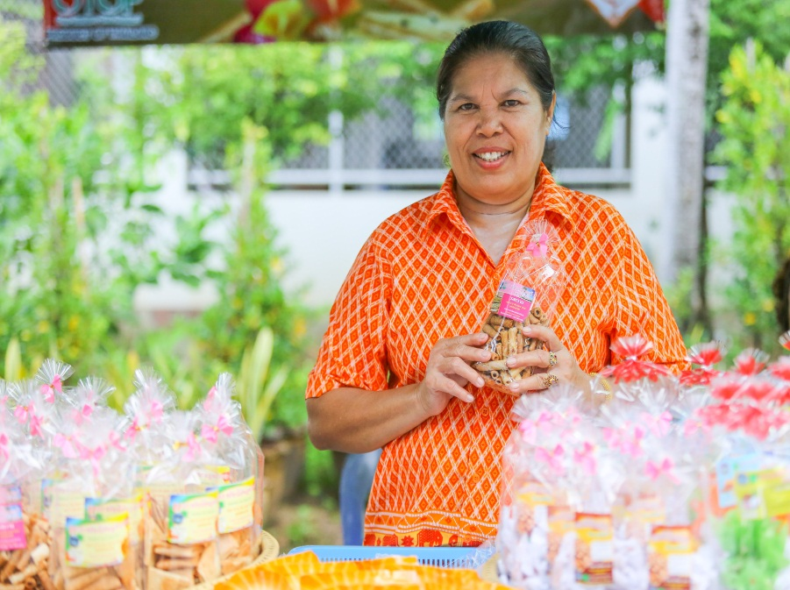
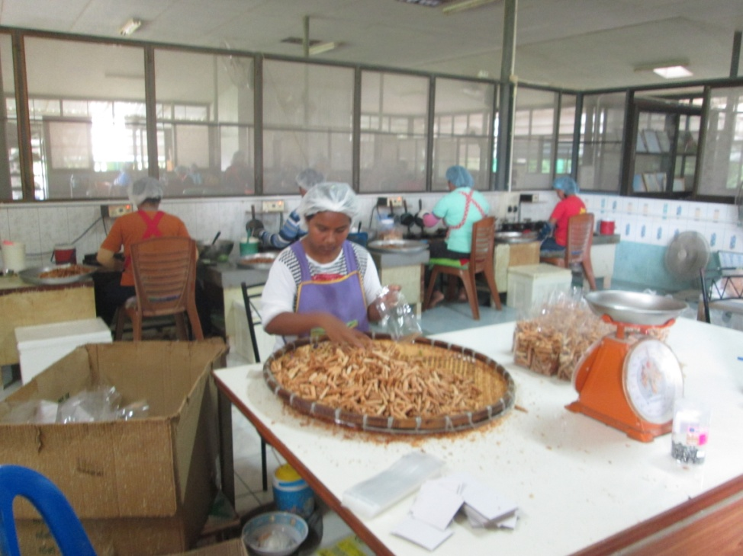
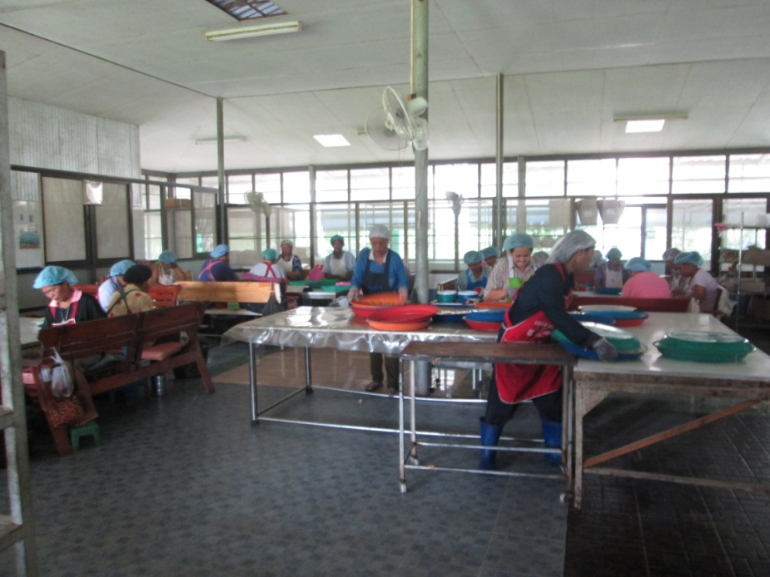
แหล่งเรียนรู้กลุ่มแม่บ้านไร่หัวลุ่ม
สถานที่ตั้ง : 99 หนองแก้ว หมู่ 5
ตำบลบ้านหาด อำเภอบ้านลาด
จังหวัดเพชรบุรี 76150
กลุ่ม : นางนกแก้ว แจ้งฉิม โทร :08-1365-8551, 0-3278-9040

Slide 17
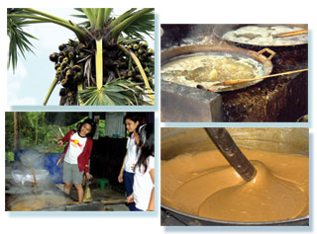
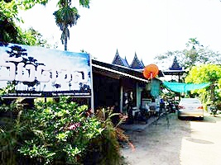
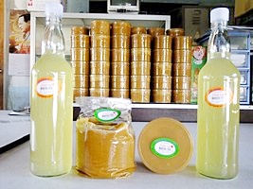
แหล่งเรียนรู้กลุ่มวิสาหิจชุมชนวังตาล
สถานที่ตั้ง : เลขที่ 29 บ้านช่องแค หมู่ 3
ตำบลบ้านหาด อำเภอบ้านลาด จังหวัดเพชรบุรี 76150 กลุ่ม : นางอารีย์ มีลิ โทร :08-6527-6103

Slide 18
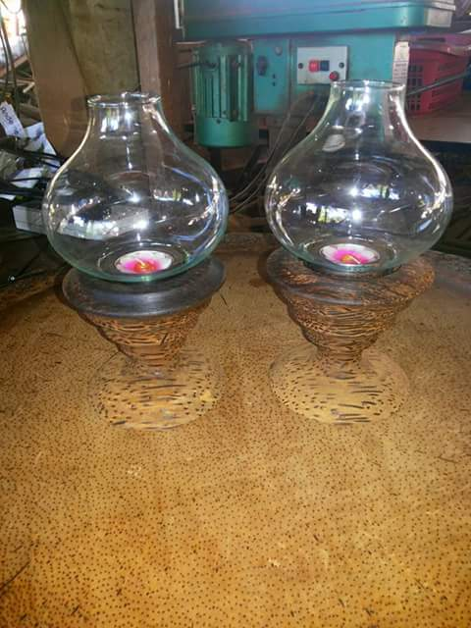
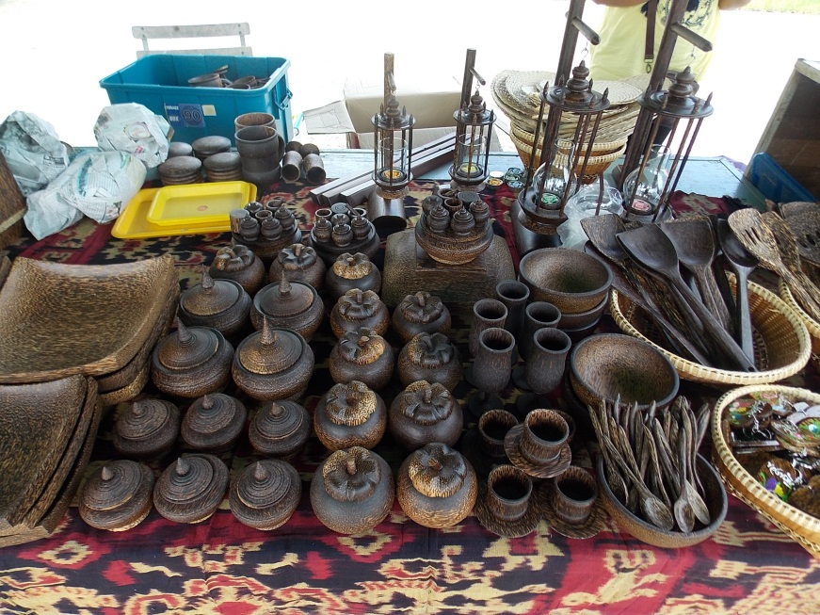
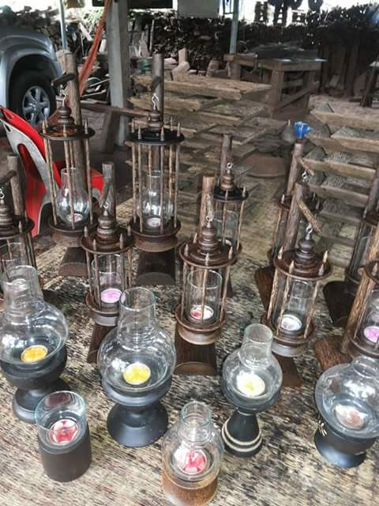
แหล่งเรียนรู้กลุ่มกลึงไม้ตาล
สถานที่ตั้ง : 107/1 หมู่ 1 บ้านดอนสะพัง
ตำบลบ้านหาด อำเภอบ้านลาด จังหวัดเพชรบุรี
กลุ่ม : นายปิ่น แค้มวงศ์ โทร :0 3242 4842, 08 1005 3816

Slide 19
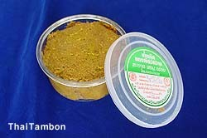
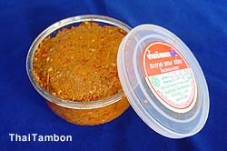
แหล่งเรียนรู้กลุ่มแม่บ้านเกษตรกรดอนเจริญ
สถานที่ตั้ง : 105 หมู่ 1 บ้านดอนเจริญ ตำบลบ้านหาด
ผลิตน้ำน้ำแกง ทุกชนิด มีทั้งแกงเผ็ด แกงป่า แกงเขียวหวาน ผู้นำกลุ่ม : นางอุทัย ฤทธิ์กล้า โทร : 032 -425876

Slide 20
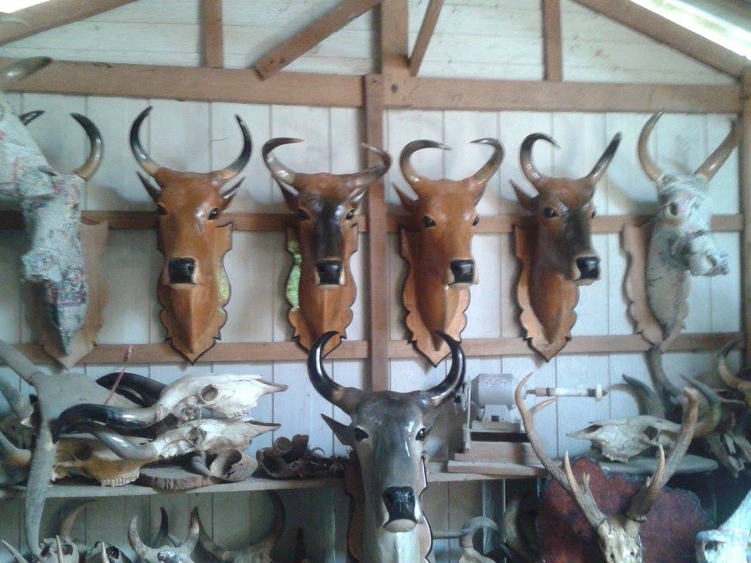
แหล่งเรียนรู้ศิลปะปูนปั้น (งานปั้นหัวสัตว์)
นายประกอบ จันทรบูรณ์
65/1 หมู่ที่ 1 ตำบลบ้านหาดผลงาน ปั้นหัววัว และหัวสัตว์อื่น ๆ เช่น กวาง นก ฯ โดยที่เจ้าของสัตว์ จะนำเอาส่วนที่เป็นเขาของสัตว์ที่เสียชีวิตแล้วและนำกระดูกส่วนหัวมาเป็นแบบโครงร่างให้ปั้น และจะได้สีและรูปร่างหน้าตาเหมือนวัวตัวเดิมของเจ้าของวัว ซึ่งต้องใช้เวลาในการปั้น 1 หัว ประมาณ 2-3 เดือน เมื่อปั้นเสร็จแล้วก็นำมาติดกับแผ่นไม้ ประดับฝาผนังวัด บ้านเรือน

Slide 21
แหล่งเรียนรู้งานศิลปะปูนปั้น(เมืองเพชร)
นายสำรวย เอมโอษฐ์
65 หมู่ที่ 3 ต.บ้านหาด
สถาปัตยกรรมงานปูนปั้น ที่อยู่ 65/1 หมู่ที่ 3 ต.บ้านหาด ผลงานที่โดดเด่น งานปูนปั้นวัดพระแก้ว วัดมหรรพาราม กรุงเทพ ปั้นซุ้มและหน้าบรรณวังหงศ์ บางกอกน้อย ปั้นศาลา 100 ปี วัดมหาธาตุ จังหวัดนครศรีธรรมราช ปั้นหน้าบรรฐานพระประธานและคันทวย ปั้นและออกแบบพิพิธภัณฑ์ช้างเอราวรรณ งานปูนปั้นซุ้มวัดเขาบันไดอิฐ ปั้นปูนประดับพระอุโบสถติดกับเมืองกาฐมาณฑุ ของประเทศเนปาล

Slide 22
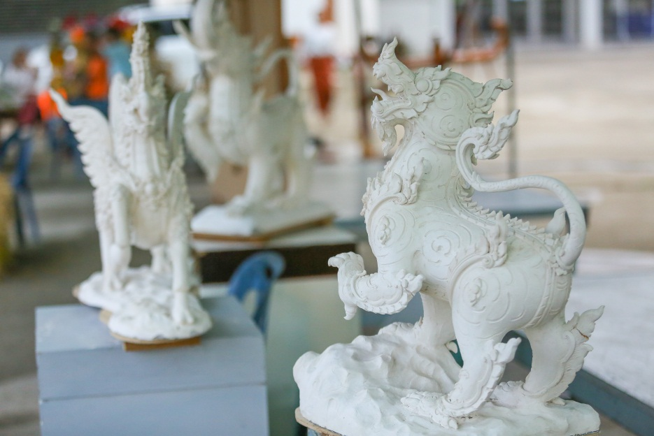
แหล่งเรียนรู้ศิลปะปูนปั้น (เมืองเพชร)
นายเยี่ยม ทองไทร
หมู่ที่ 2 ต.บ้านหาด ช่างปูนปั้นเมืองเพชร ที่มีผลงานโดดเด่น ผลงานซุ้มประตูวัด ซุ้มประตู้โบสถ์ งานปูนปั้นรูปสัตว์ต่าง เช่น สิงห์ฯลฯ

Slide 23
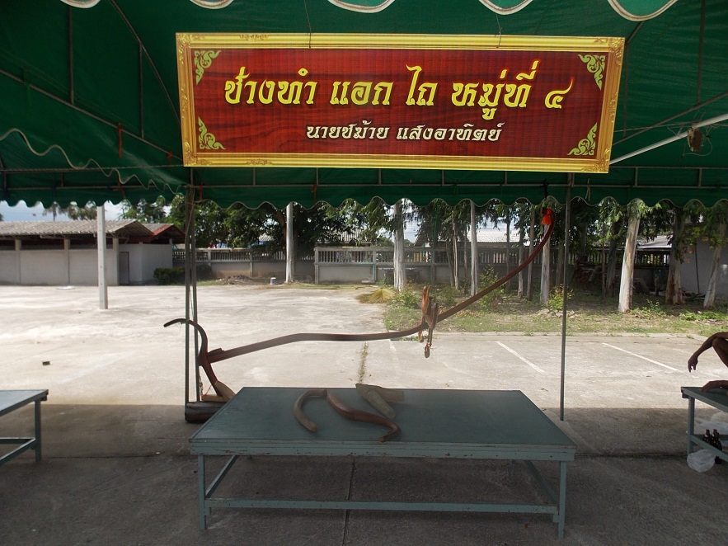
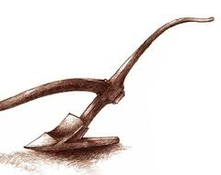
แหล่งเรียนรู้ งานแกะสลักไม้ (แอก คันไถ)
นายชม้าย แสงอาทิตย์
ช่างแกะสลักไม้ แอก คันไถ เป็นช่าง ฝืมือของตำบลบ้านหาดมีความสามารถในการแกะสลัก

Slide 24
แหล่งเรียนรู้งานแกะสลักช่อฟ้า ใบระกา
นายลัด อินดิษฐ
อยู่บ้านเลขที่ 18 หมู่ที่ 3 ต.บ้านหาด
ช่างมีฝืมือในการแกะสลัก ช่อฟ้า ใบระกา ผลงาน วัดใหม่ธรรมรังสี อำเภอเมืองเพชรบุรี วัดโพธิ์ลอย
อำเภอบ้านลาด

Slide 25
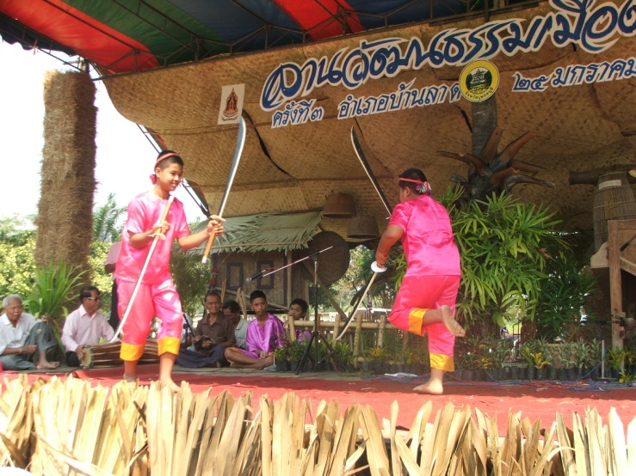
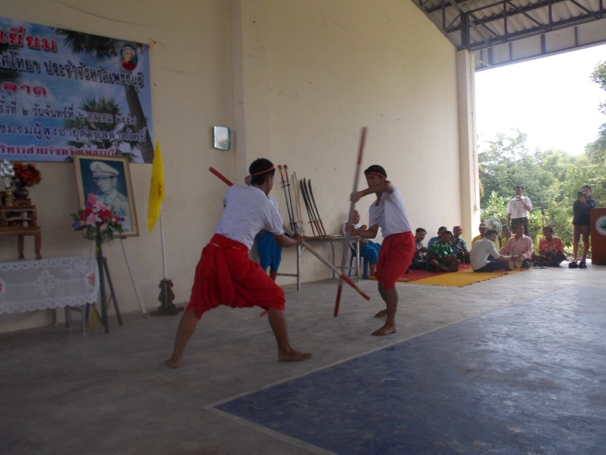
แหล่งเรียนรู้กลุ่มอนุรักษ์ศิลปะพื้นบ้านกระบี่กระบอง
นายเผิ่น เนียมแก้ว
กลุ่มอนุรักษ์ศิลปะพื้นบ้านกระบี่กระบอง ตั้งอยู่ หมู่ที่ 3 ตำบลบ้านหาด กระบี่กระบองของตำบลบ้านหาด

Slide 26
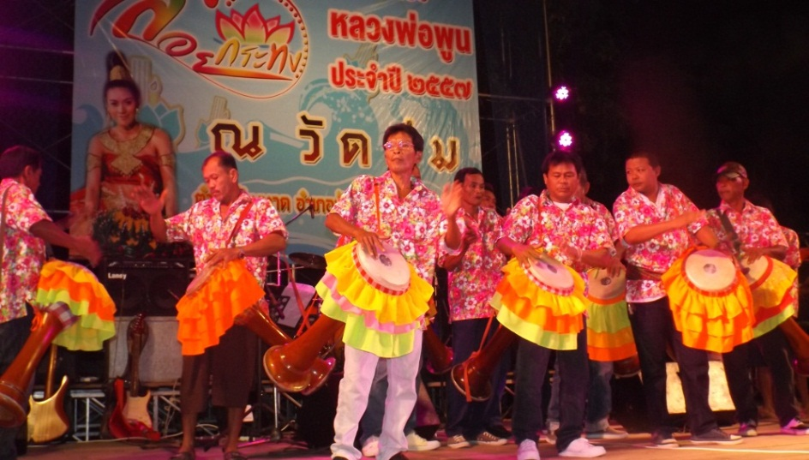
กลุ่มอนุรักษ์ศิลปะพื้นบ้านกลองยาว
นายรอด จงเจริญ
นายฉลวย จงเจริญ
หมู่ที่ 4 บ้านไร่แค ผู้ร่วมส่งเสริมและสืบทอดการตีกลองยาวมาจากคนรุ่นปู่ รุ่นพ่อสืบต่อกันมา

Slide 27
ประเพณีท้องถิ่น
ศิลปะพื้นบ้าน
ประเพณีสงกรานต์
ประเพณีลอยกระทง
แห่เทียนพรรษา
หาบสลากภัต
เทศน์มหาชาติ
งานปี
ทำบุญในวันสำคัญทางศาสนา
ตักบาตรในวันสำคัญทางศาสนา
ทำบุญกลางบ้าน
กระบี่กระบอง หมู่ที่ 3
กลองยาว หมู่ที่ 2 ,4
รำโทน หมู่ที่ 5
วัวเทียมเกวียน
วัวเทียมไถ

Slide 28
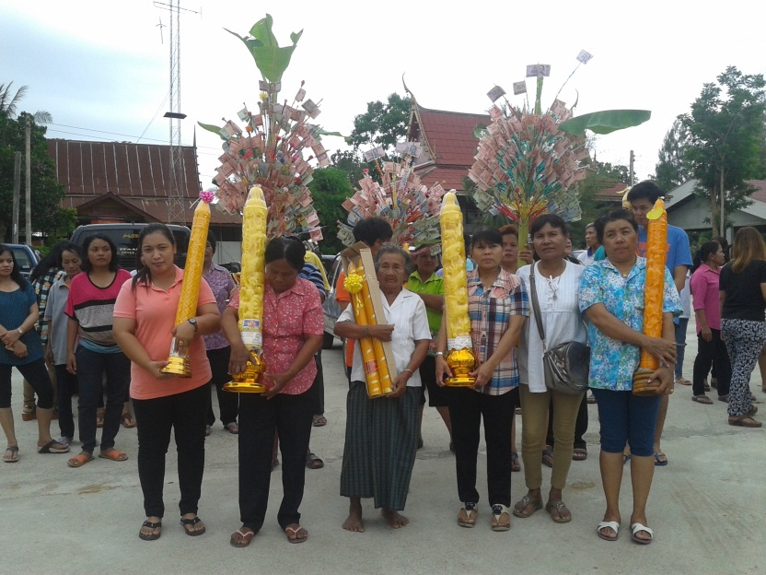
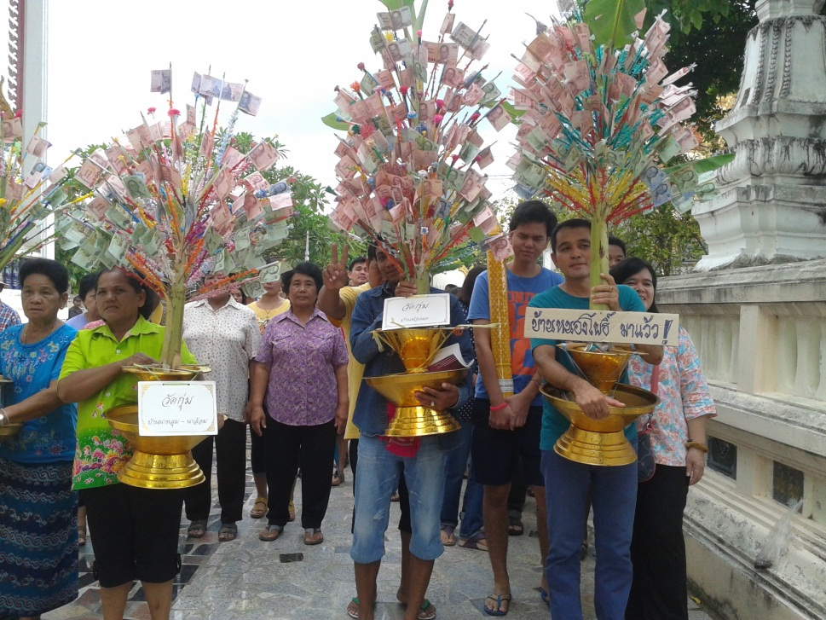
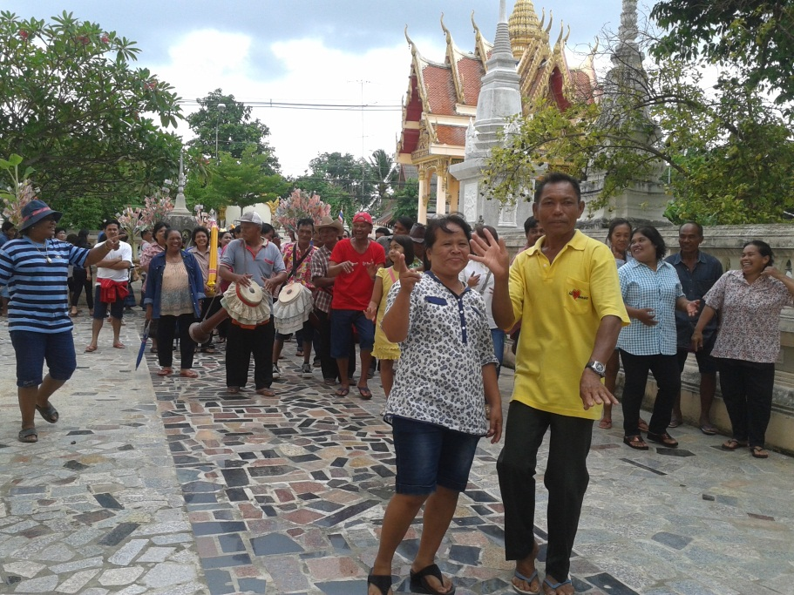
แห่เทียนพรรษา

Slide 29
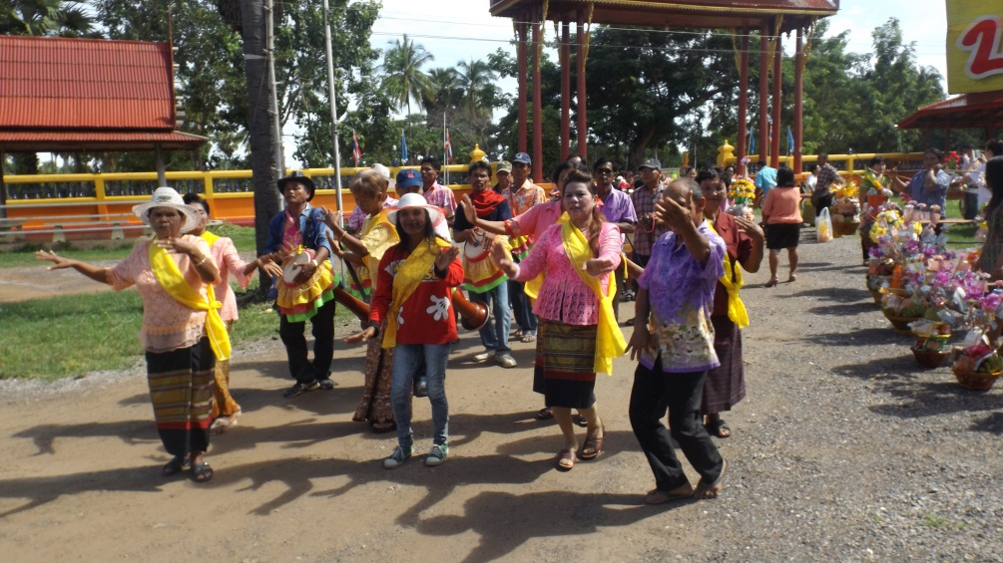
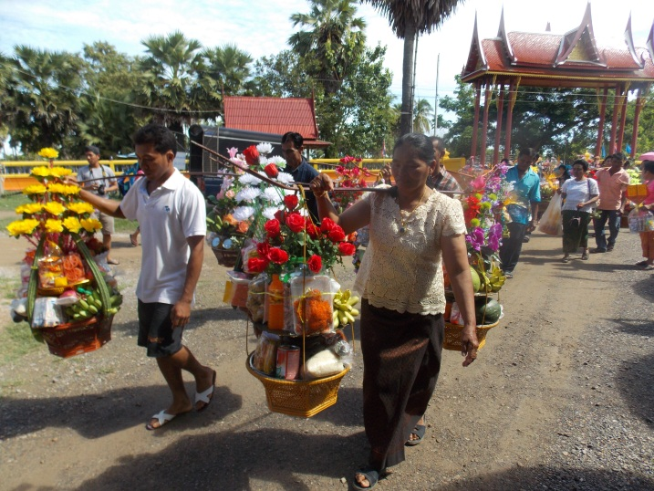
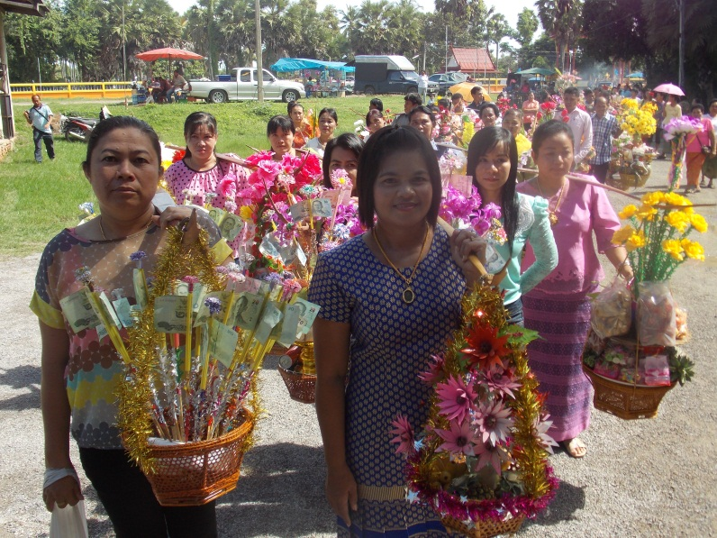
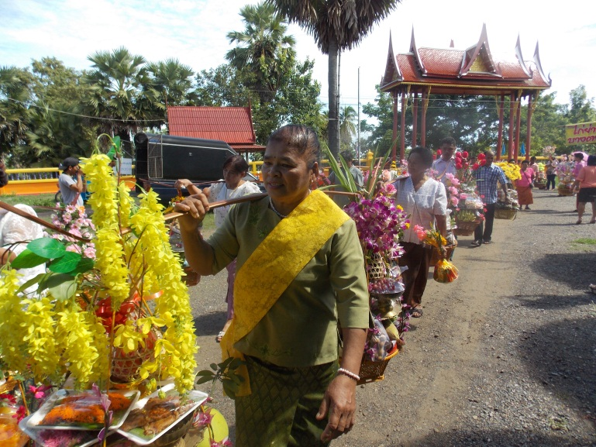
หาบสลากภัตร

Slide 30
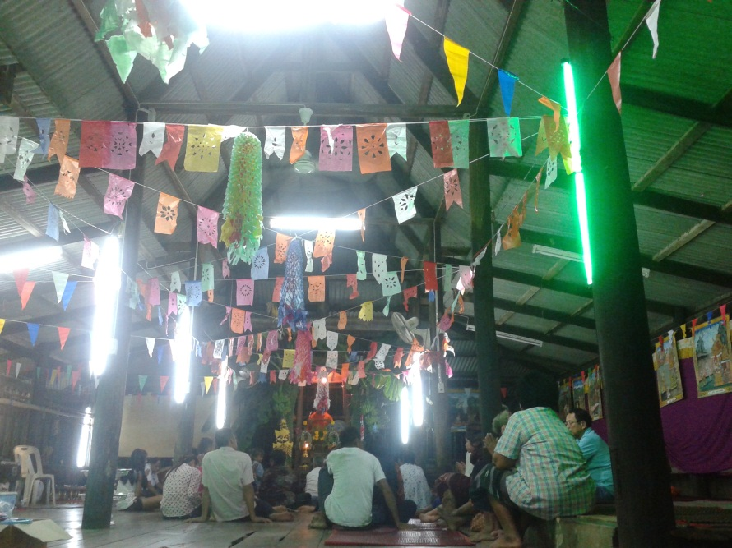
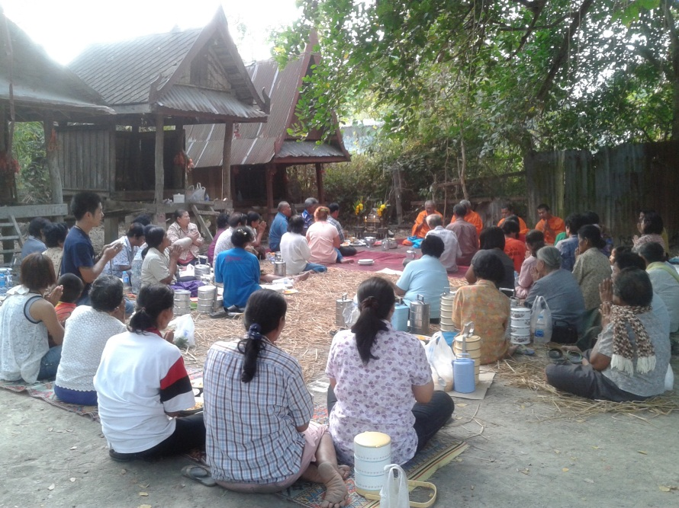
เทศน์มหาชาติ
ทำบุญกลางบ้าน

Slide 31
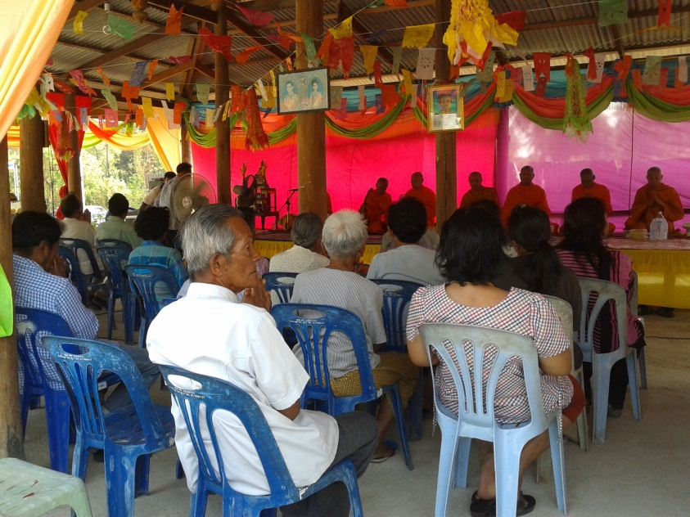
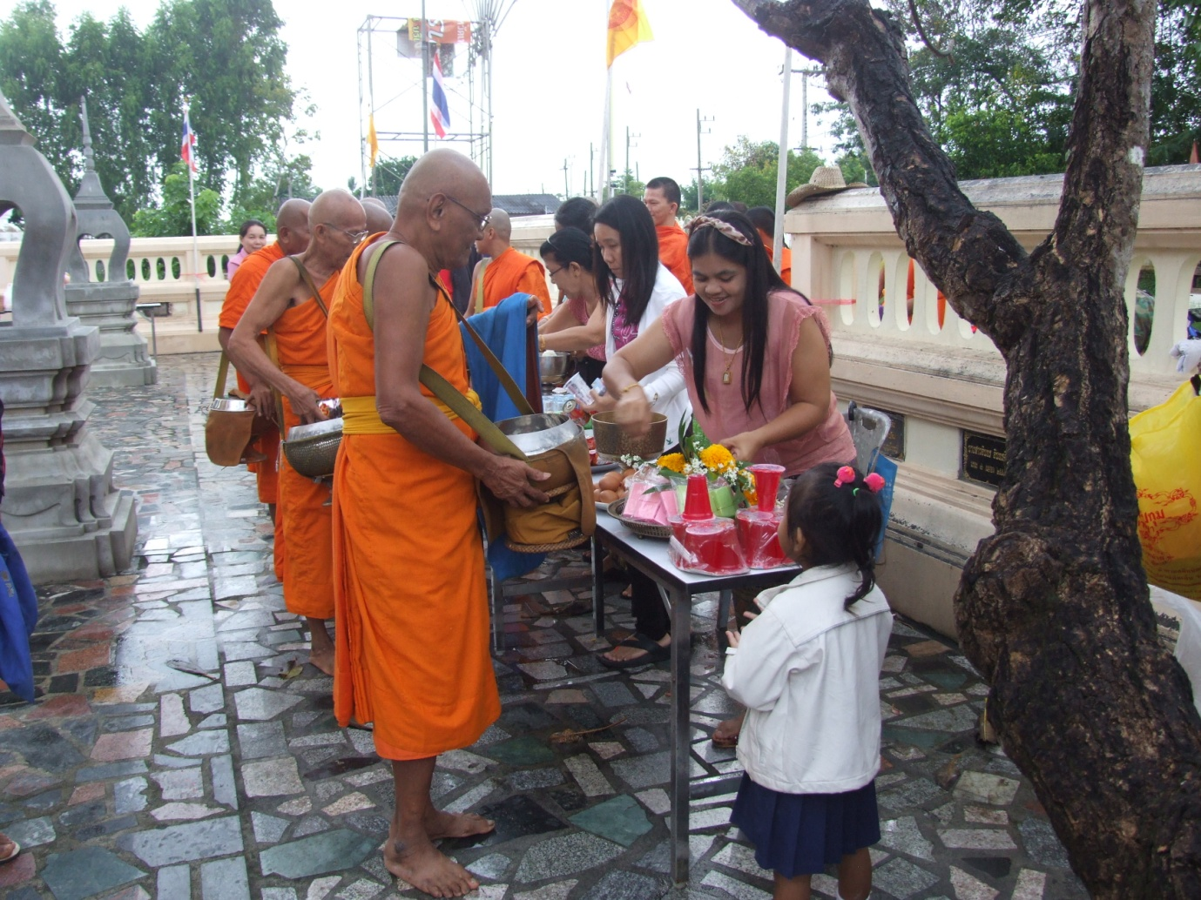
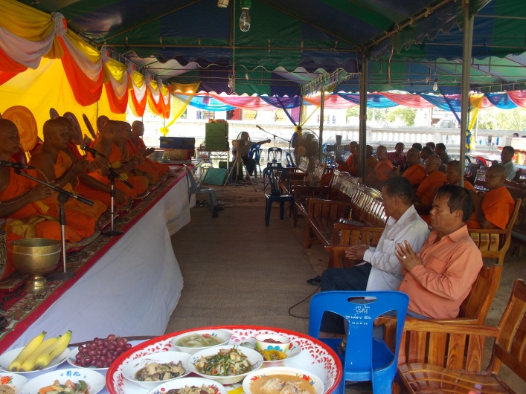
ทำบุญตักบาตรในวันสำคัญ
ทำบุญในวันสำคัญทางศาสนา

Slide 33
สวัสดี......

